Slide 1
GOMACO: передовой опыт и современные технологии строительства долговечных цементобетонных покрытий
Докладчик – Пономарев А.А.
Представитель GOMACO International Ltd в РОССИИ

Slide 2
Преимущества цементобетона
Автомобильные дороги, магистрали, другие покрытия и изделия из ЦБ:
повышение эффективности транспортной инфраструктуры;
значительное снижение объема ремонтных работ;
экономия топлива и электроэнергии, снижение вредных выбросов;
повышение безопасности движения для всех его участников;
повышение несущей способности и устойчивости к нагрузкам и вредным воздействиям;
минимизация колейности, вымывания и выщелачивания

Slide 3
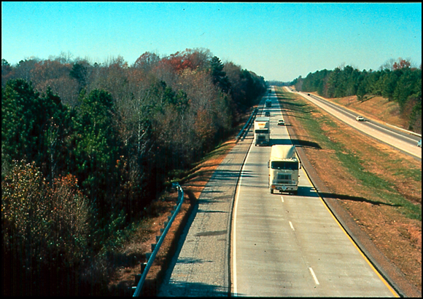
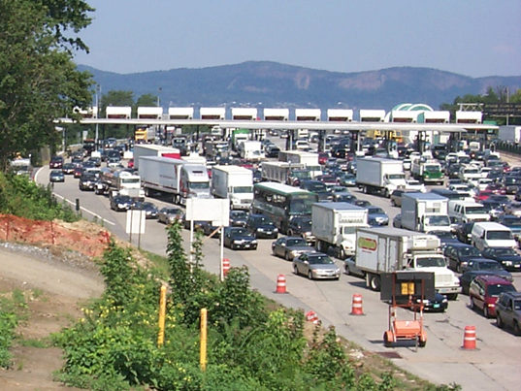
Автомобильные дороги с цементобетонным покрытием в США
В США цементобетонные покрытия используются практически на всех автодорогах со значительным транспортным потоком.
Высокая интенсивность движения в городской местности предъявляет высокие требования к долговечности автодорог и делает необходимым максимальное снижение эксплуатационных затрат.
В настоящее время стандартный срок службы автодороги составляет 30 – 40 лет, а в ряде случаев - до 60 лет.

Slide 4
Качество, долговечность покрытия и экономические факторы
Три основных фактора, от которых зависит качество Ц/Б покрытий на протяжении всего срока службы:
  Надлежащее проектирование
  Высококачественные материалы
  Укладка Ц/Б покрытий по передовым технологиям
Эти факторы оказывают влияние на долговечность и качество покрытия и, как следствие, на эксплуатационные затраты в будущем.
На этапах проектирования и выбора оборудования и т.д. необходимо четко определить цели в отношении качества и долговечности покрытия.

Slide 5
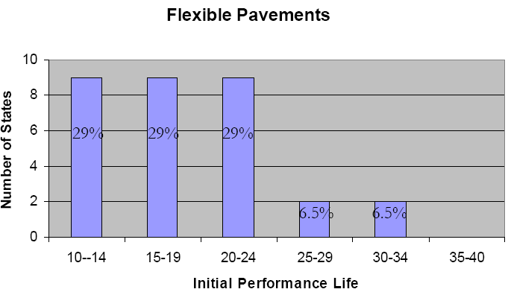
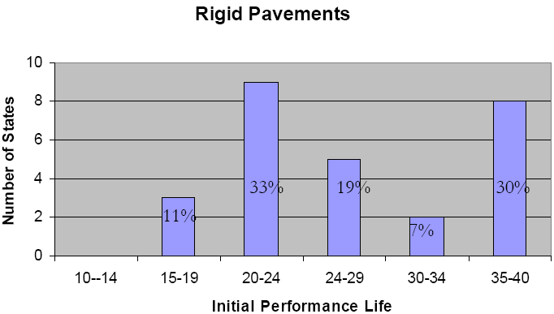
Анализ стоимости жизненного цикла
Как показывает практика, при оценке и выборе вариантов проектных решений нужно руководствоваться результатами анализа стоимости жизненного цикла
При сравнении вариантов рассматривается стоимость «владения» покрытием в течение всего анализируемого периода.
время до первого ремонта:
исследование SC DOT SPR 656 (департамент транспорта Ю. Каролины, США)

Slide 6

Ведущий производитель и поставщик бетоноукладочной техники и технологий
шт. Айова, США, год образования - 1965

Slide 7

Сегодня корпорация GOMACO предлагает более 50 моделей для устройства цементобетонных покрытий при строительстве:
Дорог
Каналов
Тоннелей
Аэродромов
Промышленных площадок
Скоростных железнодорожных путей

Slide 8
Почему мы считаем необходимым профилирование основания автодорог?
Профилируется уплотненный материал
Достигается ровность слоев основания
Традиционный метод вырав-нивания и последующего уплотнения основания часто приводит к образованию слабых мест (см. нижний рис.) и преждевременному износу покрытия
Один профилировщик заменяет 3 грейдера

Slide 9
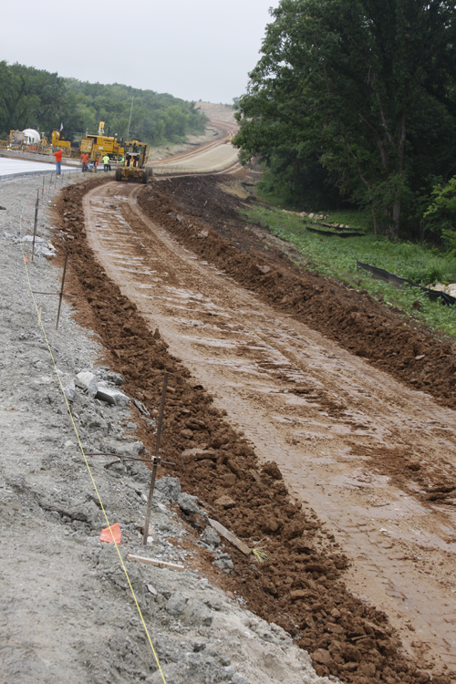
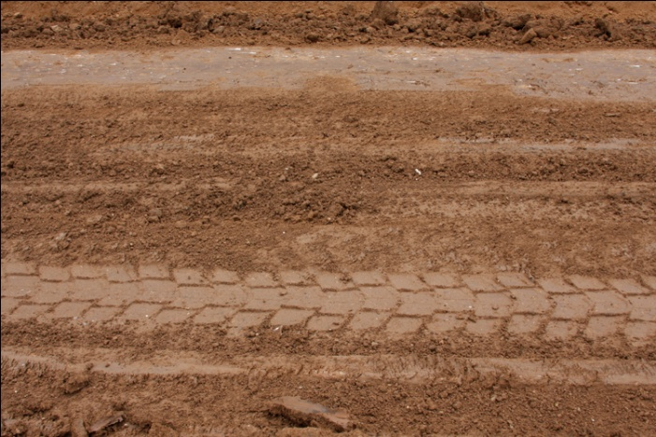
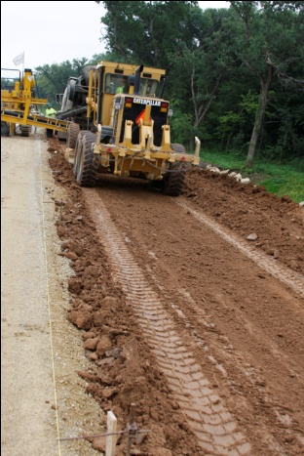
Устаревший метод подготовки основания автодороги – использование автогрейдера

Slide 10
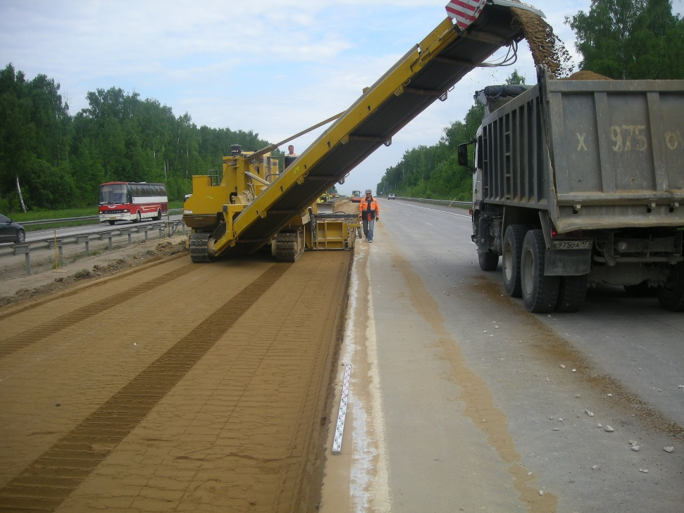
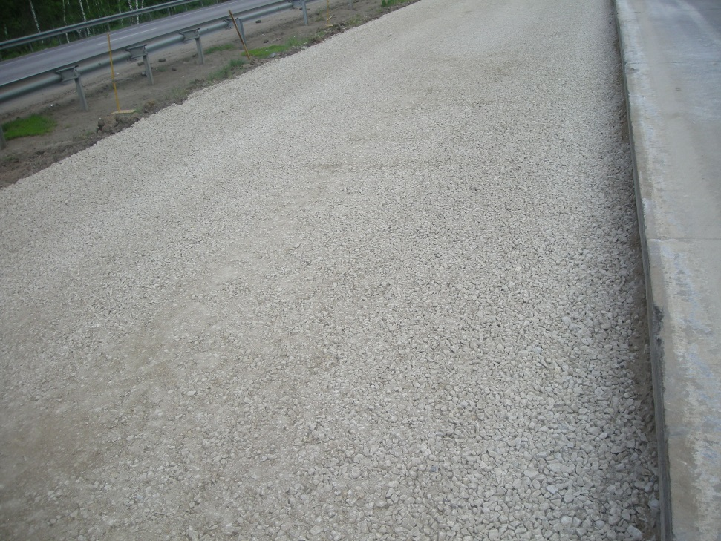
Профилировщик модели 9500 в работе по подготовке основания

Slide 11
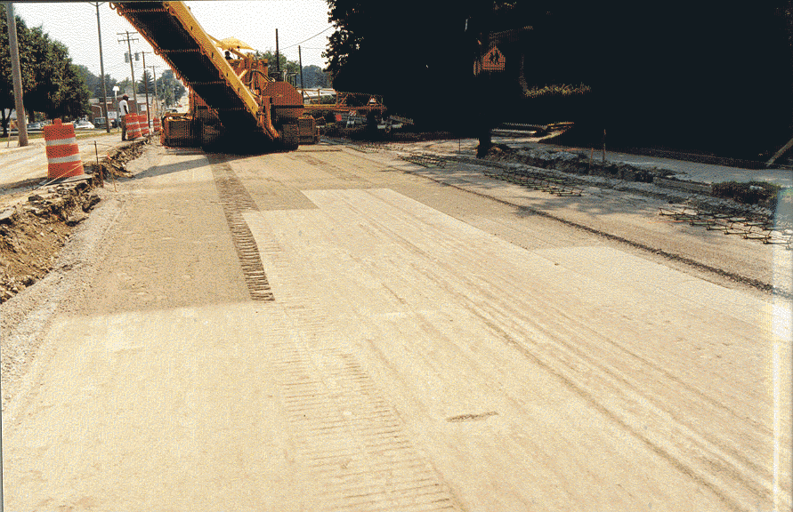
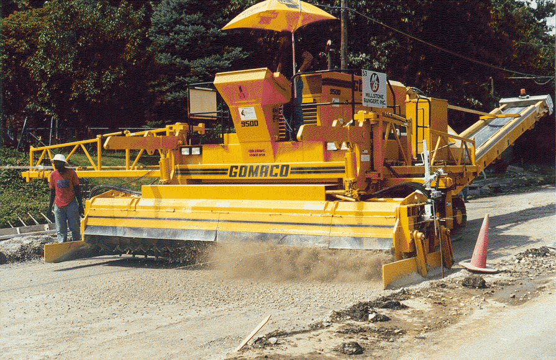
Профилирование уплотненного основания при строительстве автодорог
Глубина профилирования
30 – 50мм за один проход
Ширина 5,7 м
Неровность основания: с левой стороны оно на 12 см ниже проектной отметки!

Slide 12
Удобоукладываемость смеси при укладке в скользящих формах:
Важными параметрами являются не только прочностные характеристики и осадка конуса смеси.
Не менее важно получить требуемую удобоукладываемость.
Это необходимо для того, чтобы:
  Исключить сегрегацию при транспортировке и подаче.
  Обеспечить необходимое уплотнение и равномерное распределение частиц смеси.
  Получить устойчивую качественную кромку.
  Избавиться от излишних ручных манипуляций с поверхностью уложенного покрытия.

Slide 13
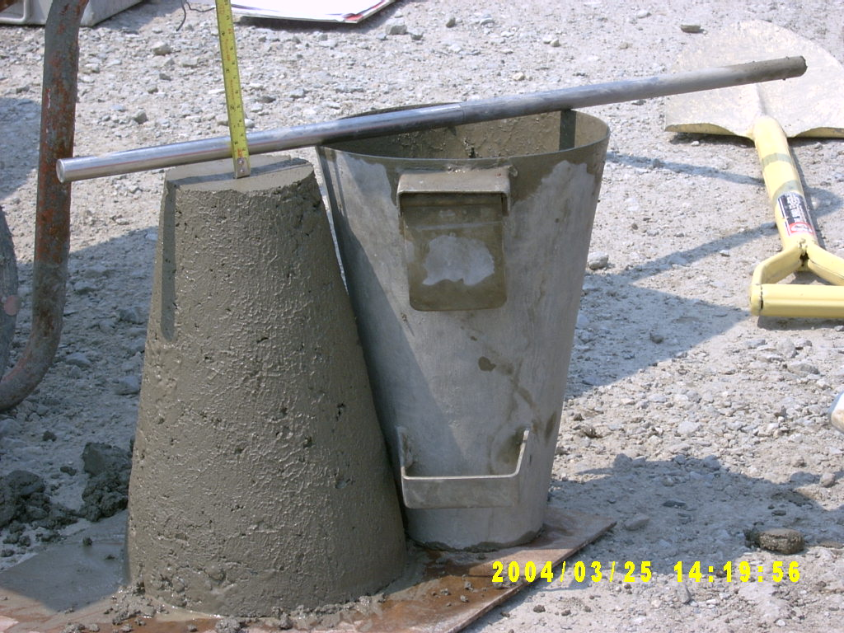
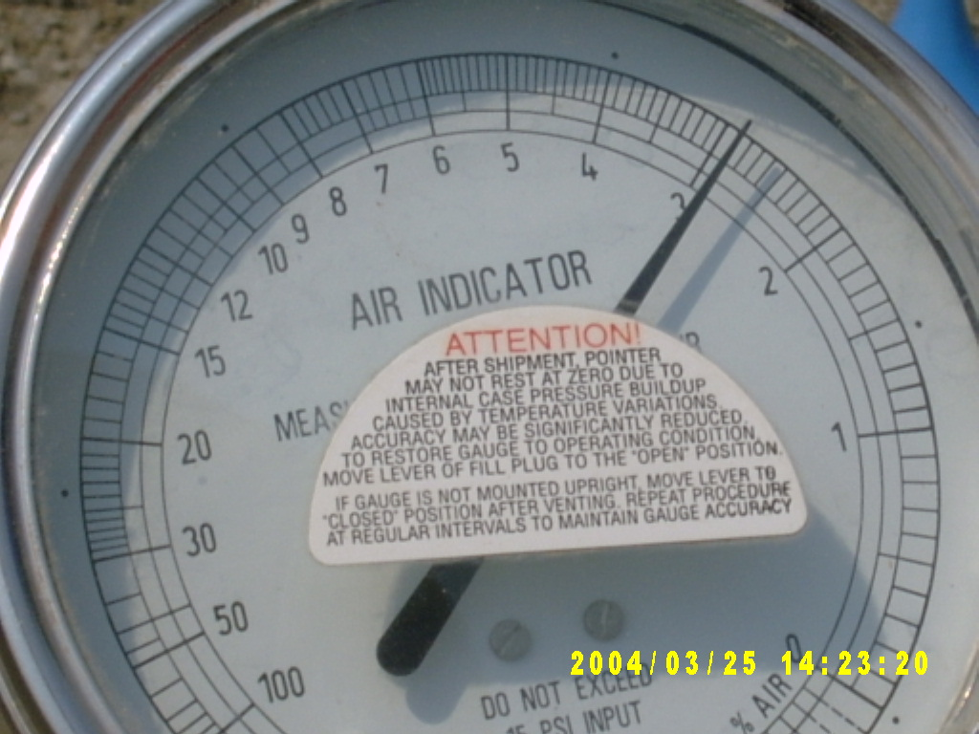
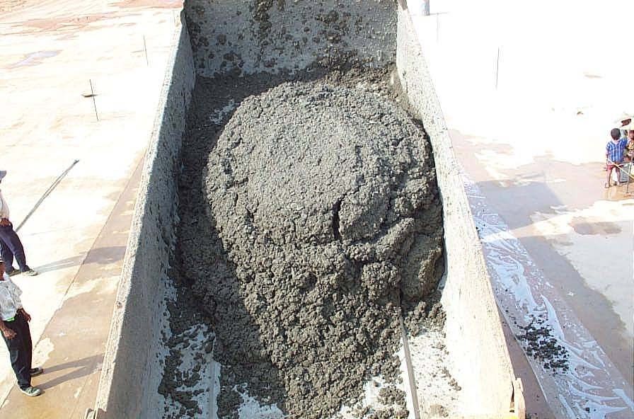
Испытания смеси
Slump Control
30-60 mm. for Side-form
25-45 mm. for Slip-form
ASTM C260-81
Spec. required 3-6%

Slide 14
Требования к устройству качественного покрытия
Высокопроизводительный ЦБЗ
Однородная удобоукладываемая смесь
Надежная непрерывная доставка смеси
Качественное распределение смеси перед бетоноукладчиком
Бетоноукладчик со скользящей формой
Машина для текстурирования и ухода за свежеуложенным бетоном
Шовонарезчики соответствующего качества

Slide 15
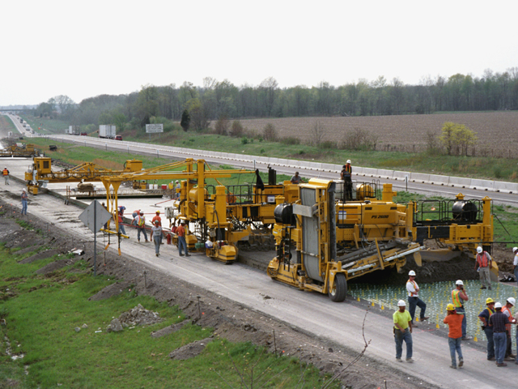
Бетоноукладочный комплекс

Slide 16
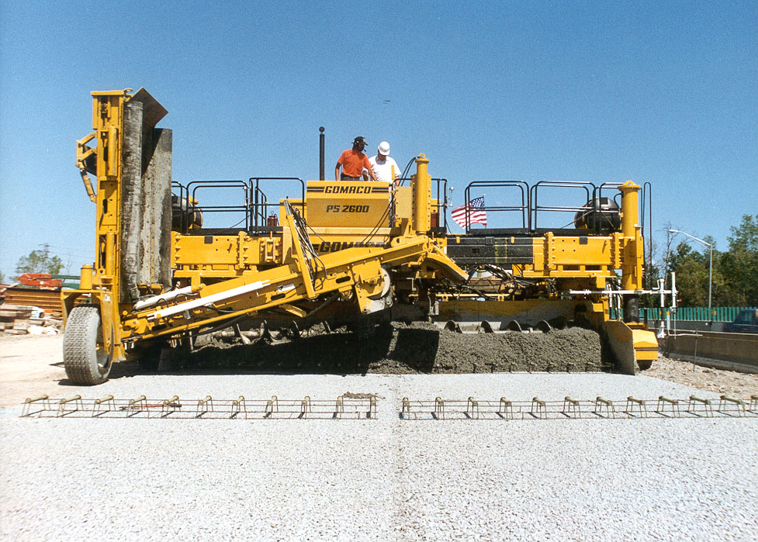
Распределитель / перегружатель бетона
Конвейер поднимается для проезда самосвалов под ним
Время подъема 8 сек.
Время опускания 6 сек.

Slide 17
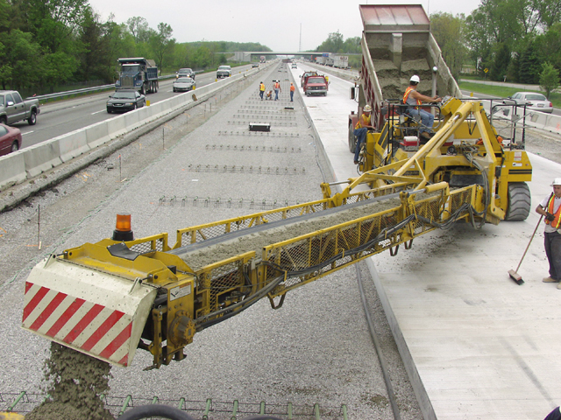
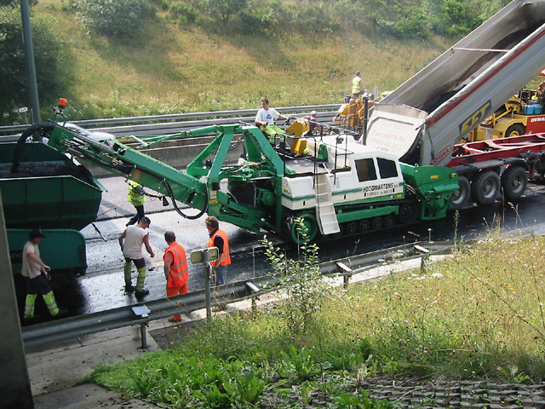
Перегружатель RTP 500

Slide 18
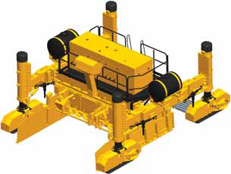
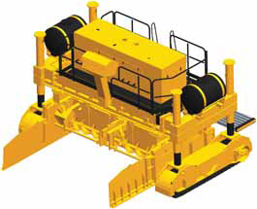
GP 2400 2.5м - 7.5м
4-гус
6.0m IDBI
2-гус

Slide 19
GP-3
Ширина от 3.5m до 9.2m
4-гус
7.5m IDBI

Slide 20
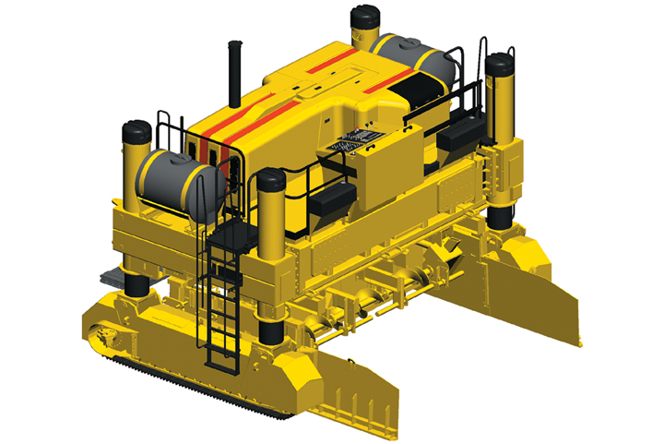
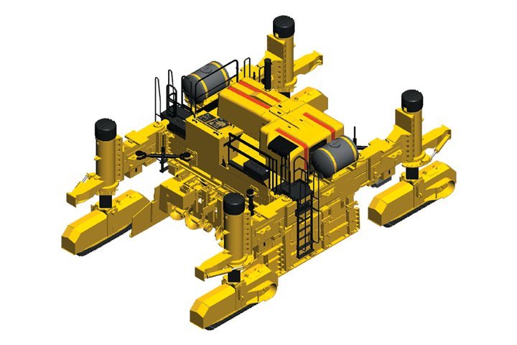
GP-2600
Ширина 3.5m - 9.75m
4-гус
8.75m IDBI
2-гус

Slide 21
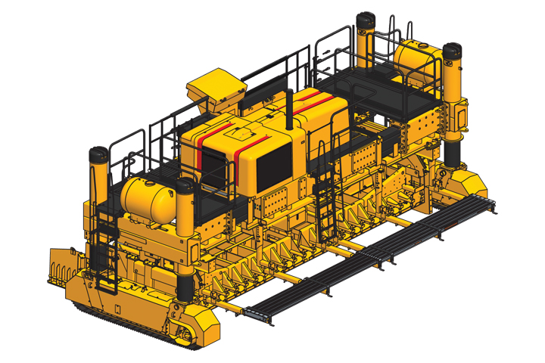
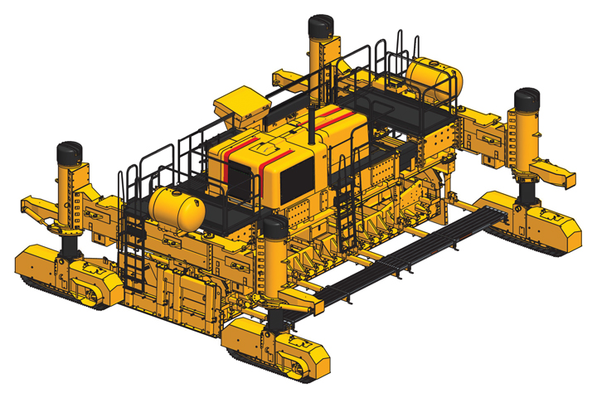
GHP-2800
Ширина 3.5m - 9.75m
4-гус
9.25m IDBI
2-гус

Slide 22
GP-4
Ширина 3.5m - 12.0m
4-гус
IDBI до 12.0m
2-гус

Slide 23
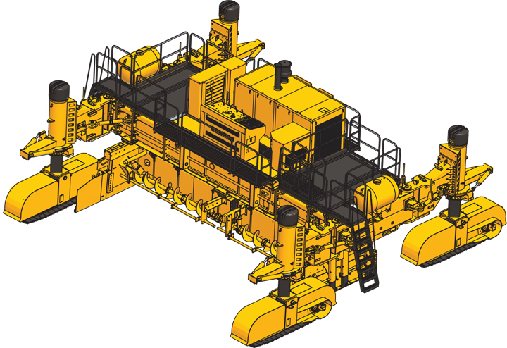
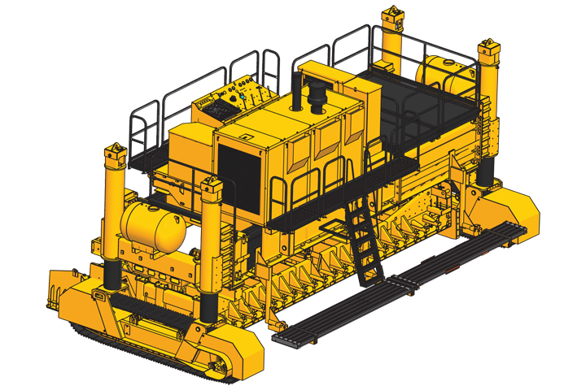
GP-4000
3.5m - 15.25m
4-гус 15.25m IDBI
2-гус

Slide 24
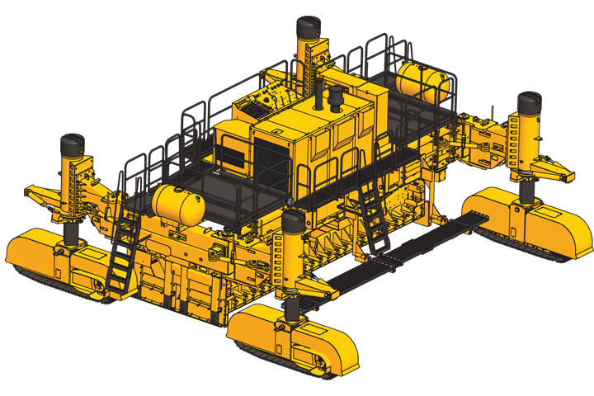

GP-4000 4-гус
Ширина 3.5m - 15.25m с
IDBI + 2-слойное покрытие

Slide 25
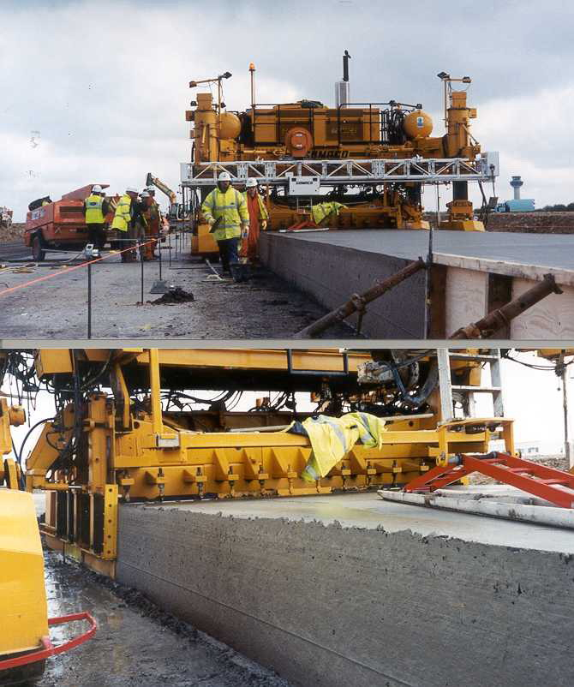
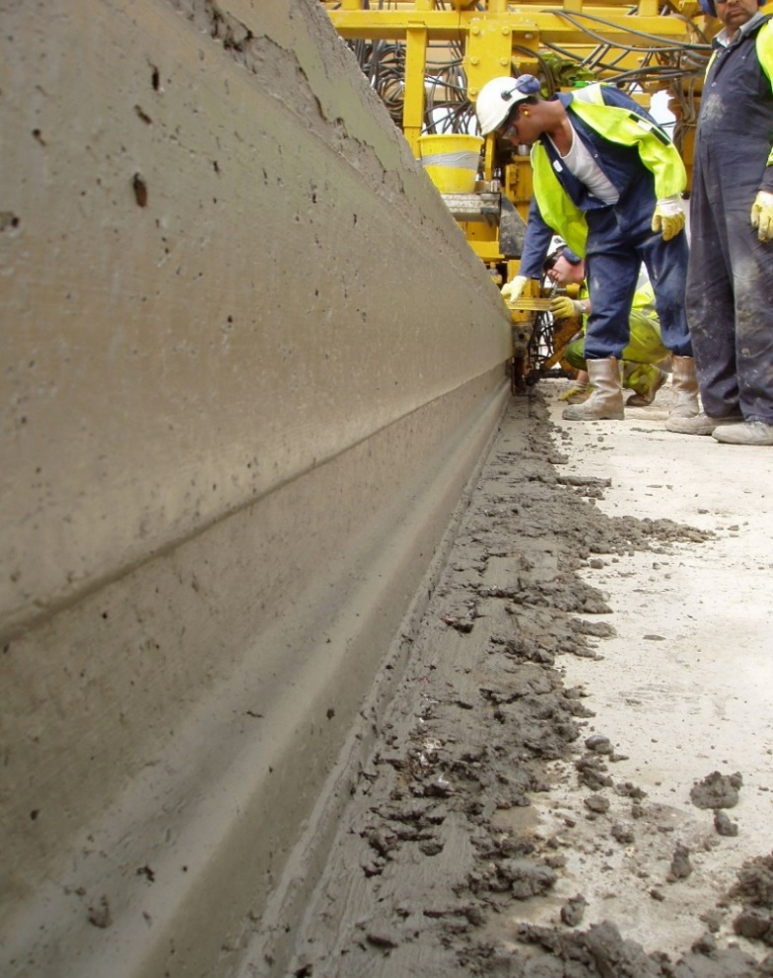
Укладка больших толщин
Placer/Spreaders
625mm Deep
Special F7 & F8
Mix Design

Slide 26
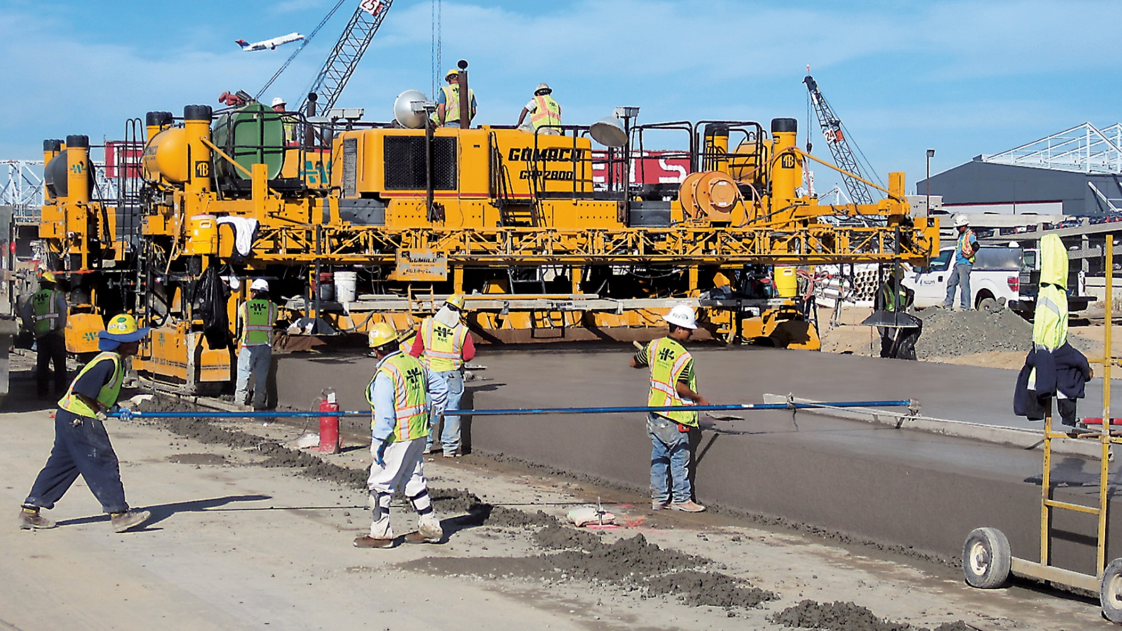
Укладка аэродромных покрытий

Slide 27
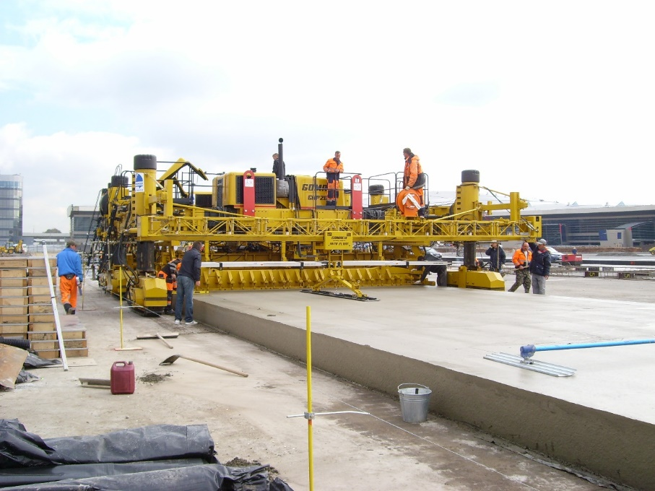
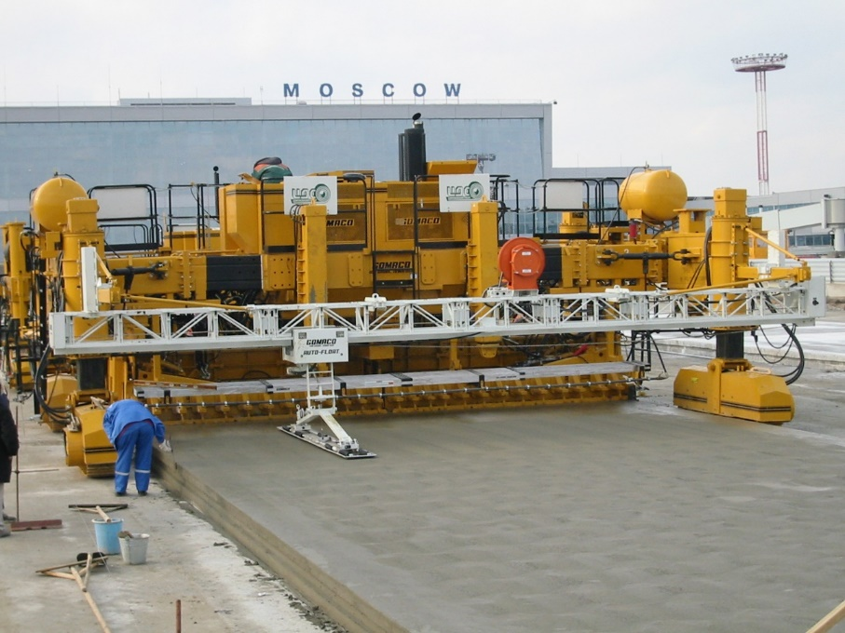
Аэродромы в РФ

Slide 28
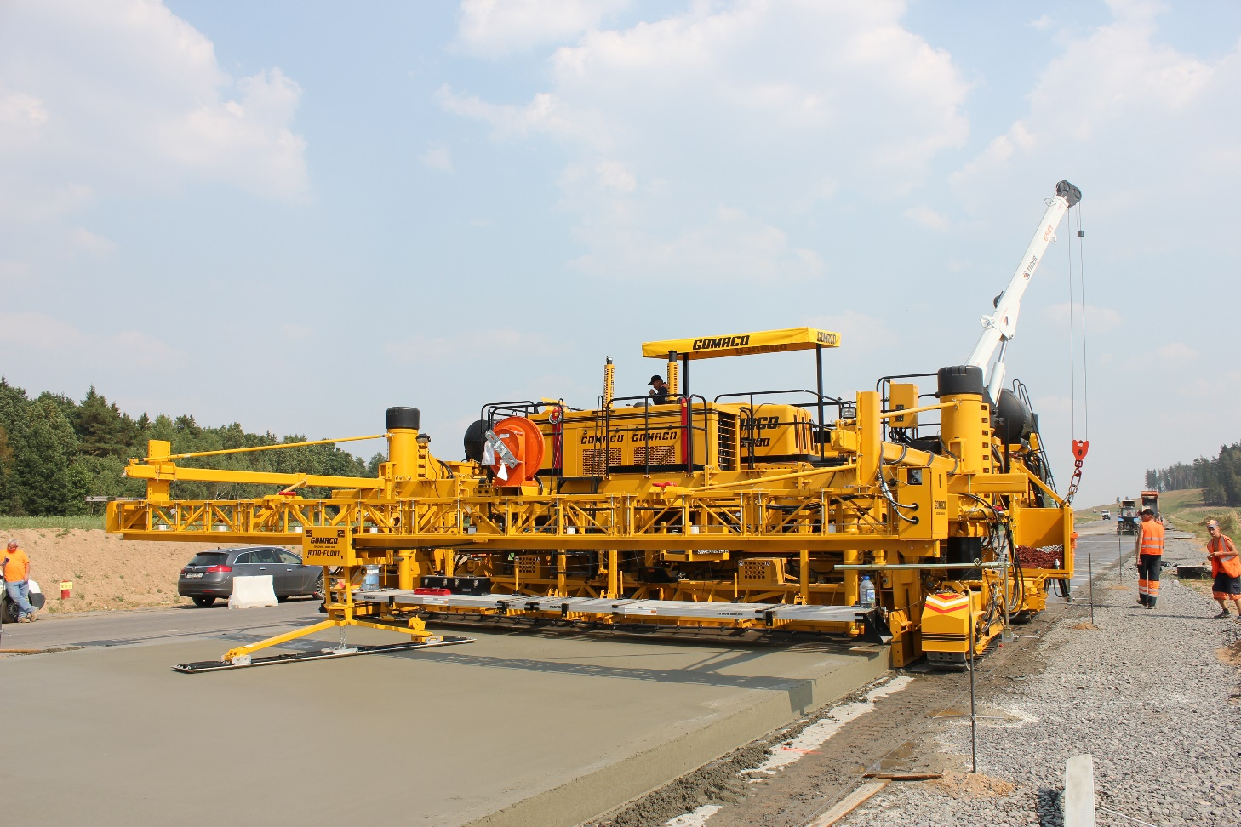
Укладка покрытия с поперечным армированием

Slide 29
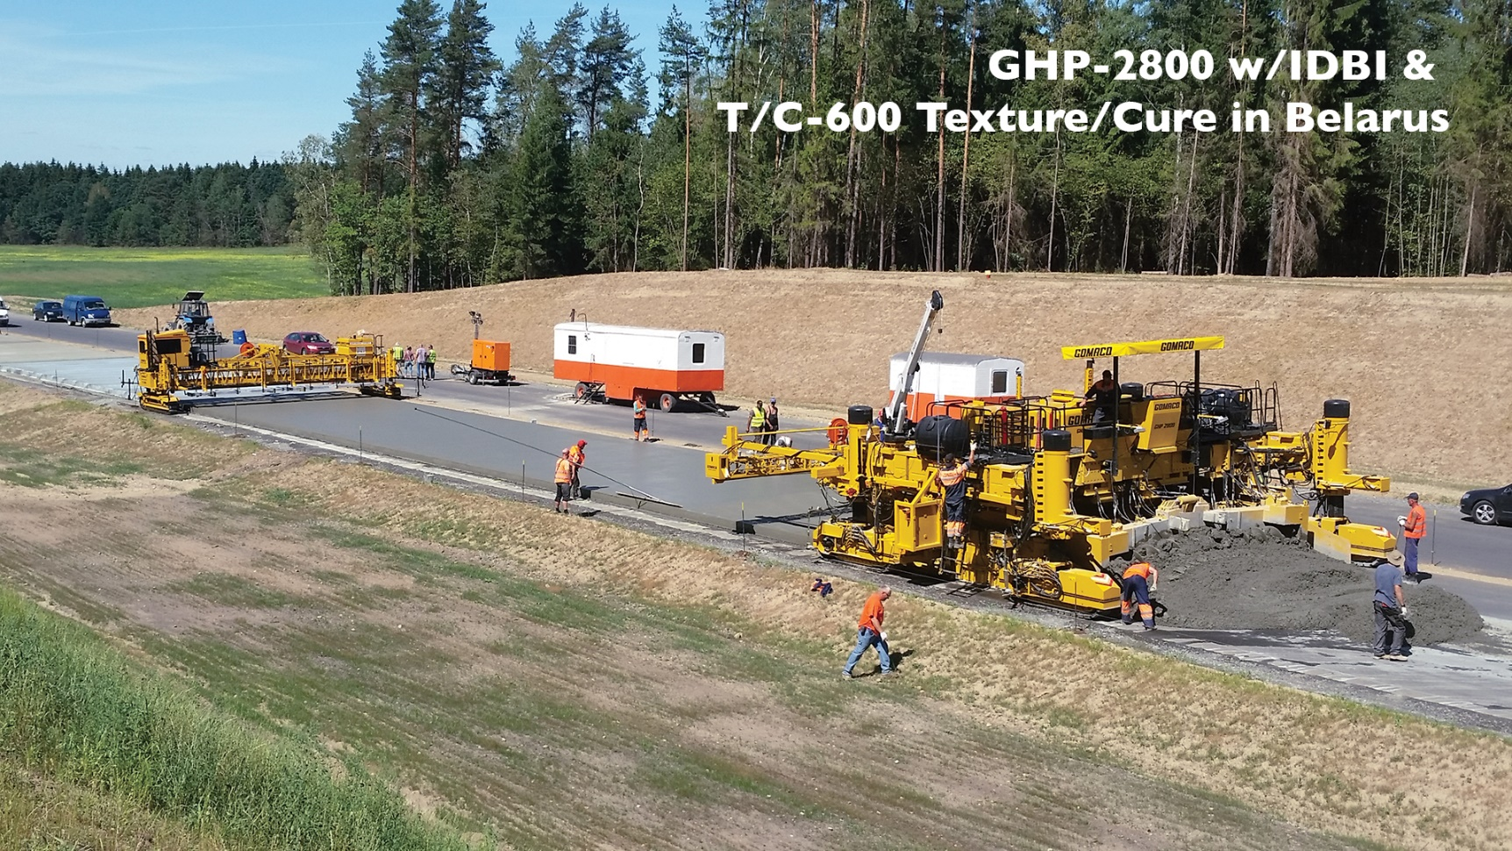
Укладка покрытия с поперечным армированием

Slide 30
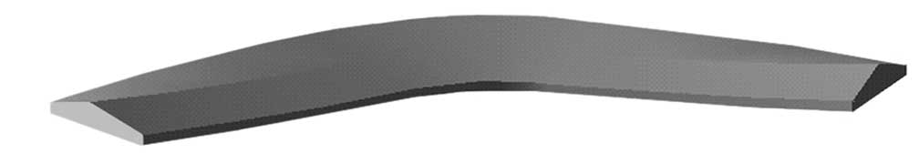
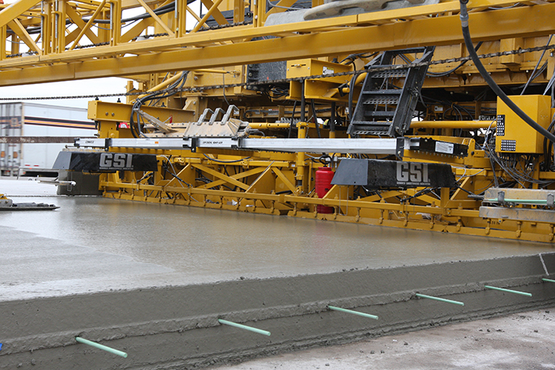
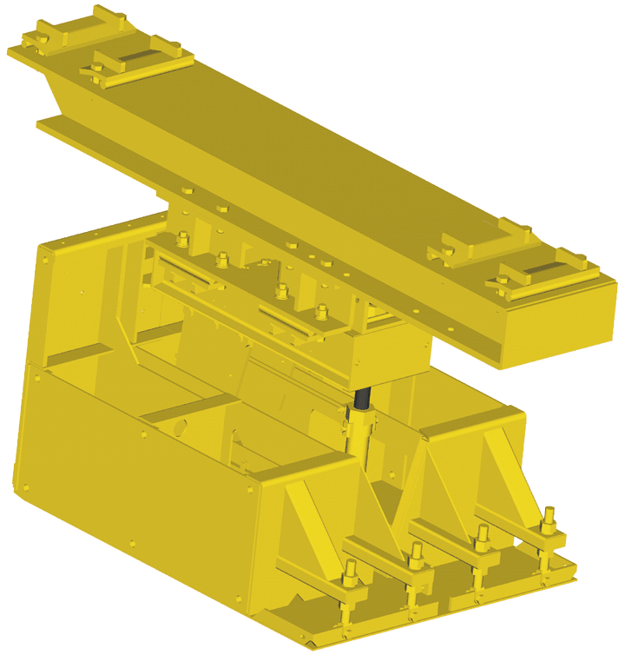
Устройство автоматического изменения поперечного профиля в процессе укладки

Slide 31
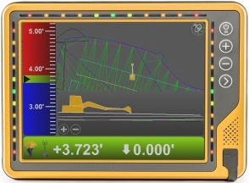
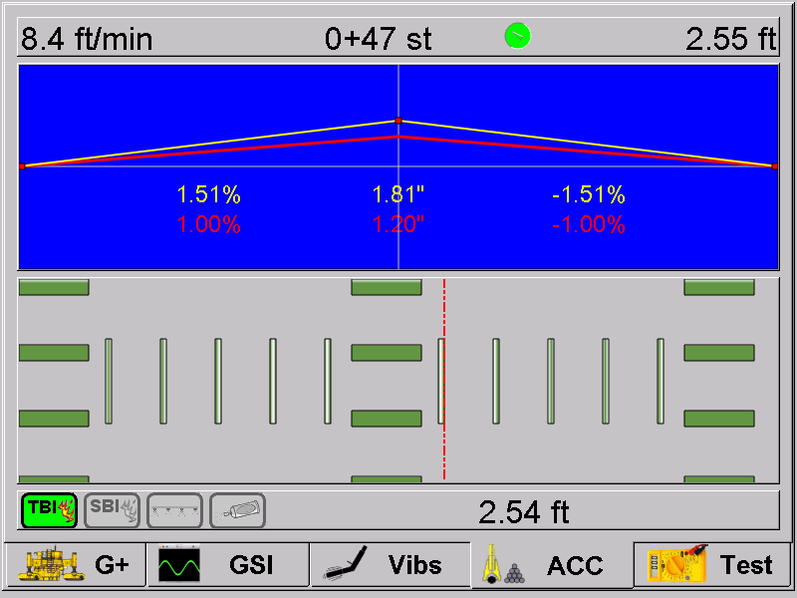

Монитор с указанием поперечного профиля и положения стержней

Slide 32
Преимущества однослойного покрытия
Снижение затрат на приобретение бетоноукладочного комплекса
Упрощенная технология подачи и распределения бетонной смеси перед укладчиком
Повышенная скорость устройства покрытий без потери качества
Снижение затрат на эксплуатацию комплекса
Использование тяжелого бетона одного номинального состава

Slide 33
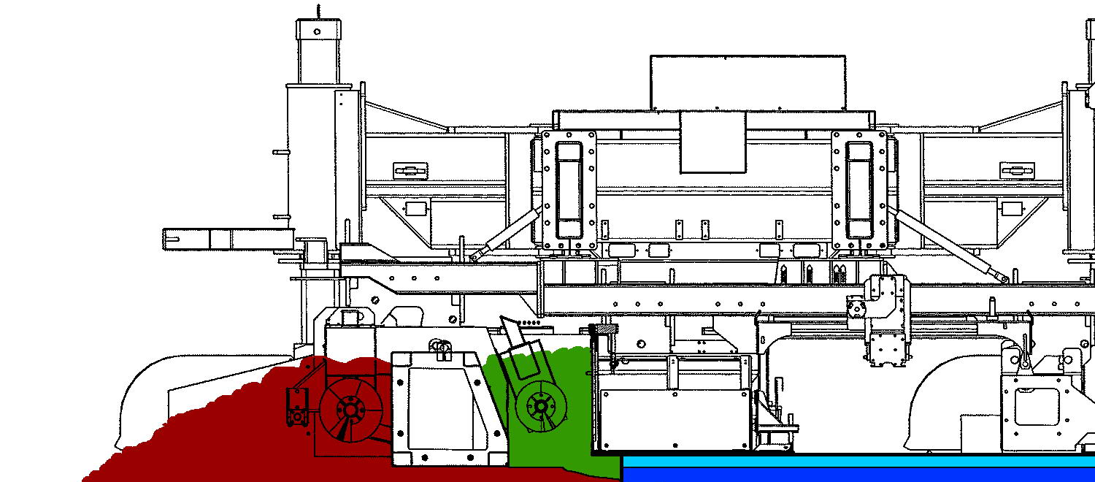
2-слойное покрытие – одной машиной

Slide 34
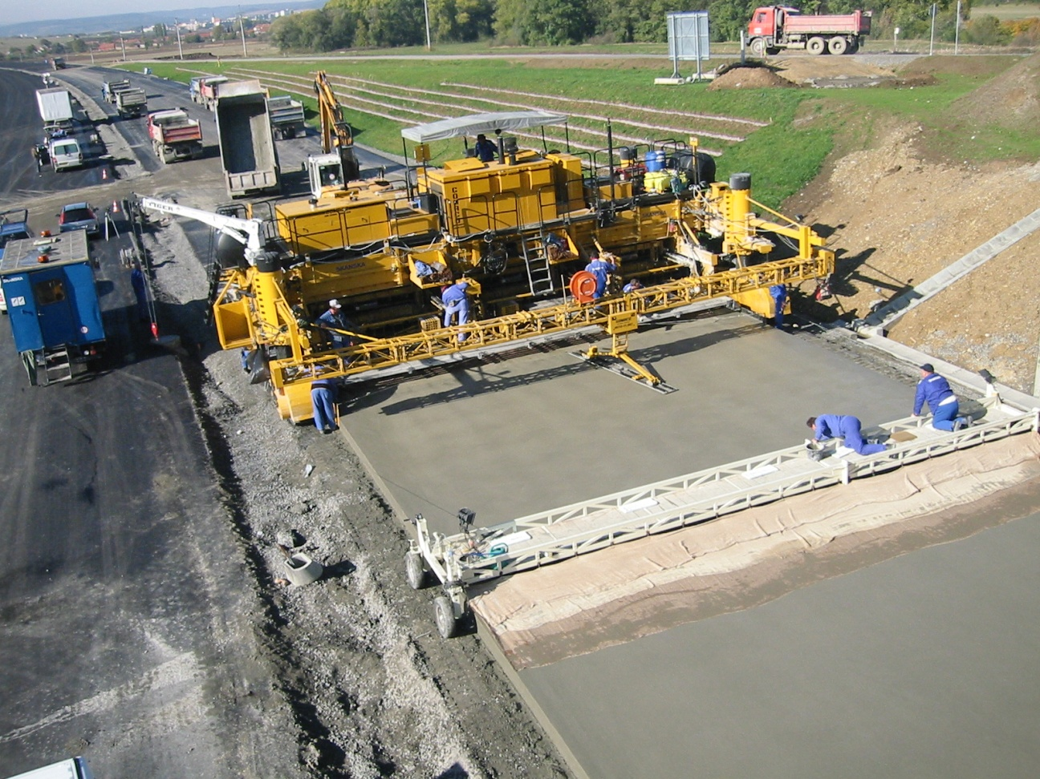
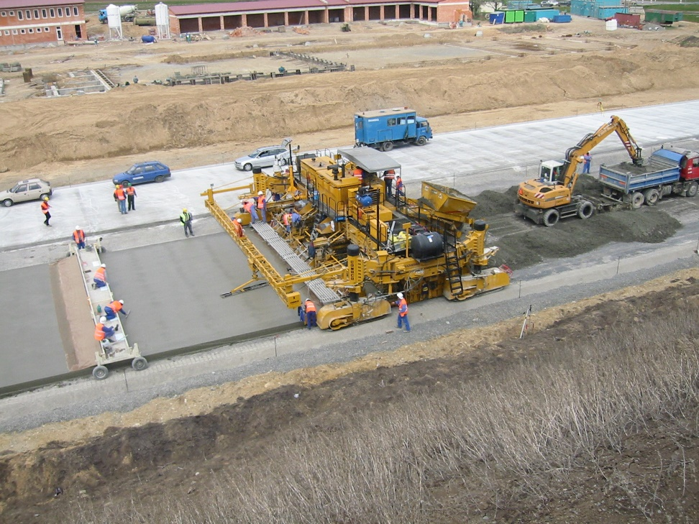
2-слойное покрытие – одной машиной
Вид сзади
Подача ЦБ для верхнего слоя

Slide 35
2-слойное покрытие -
2 машинами

Slide 36
Вид 2 машин в плане

Slide 37
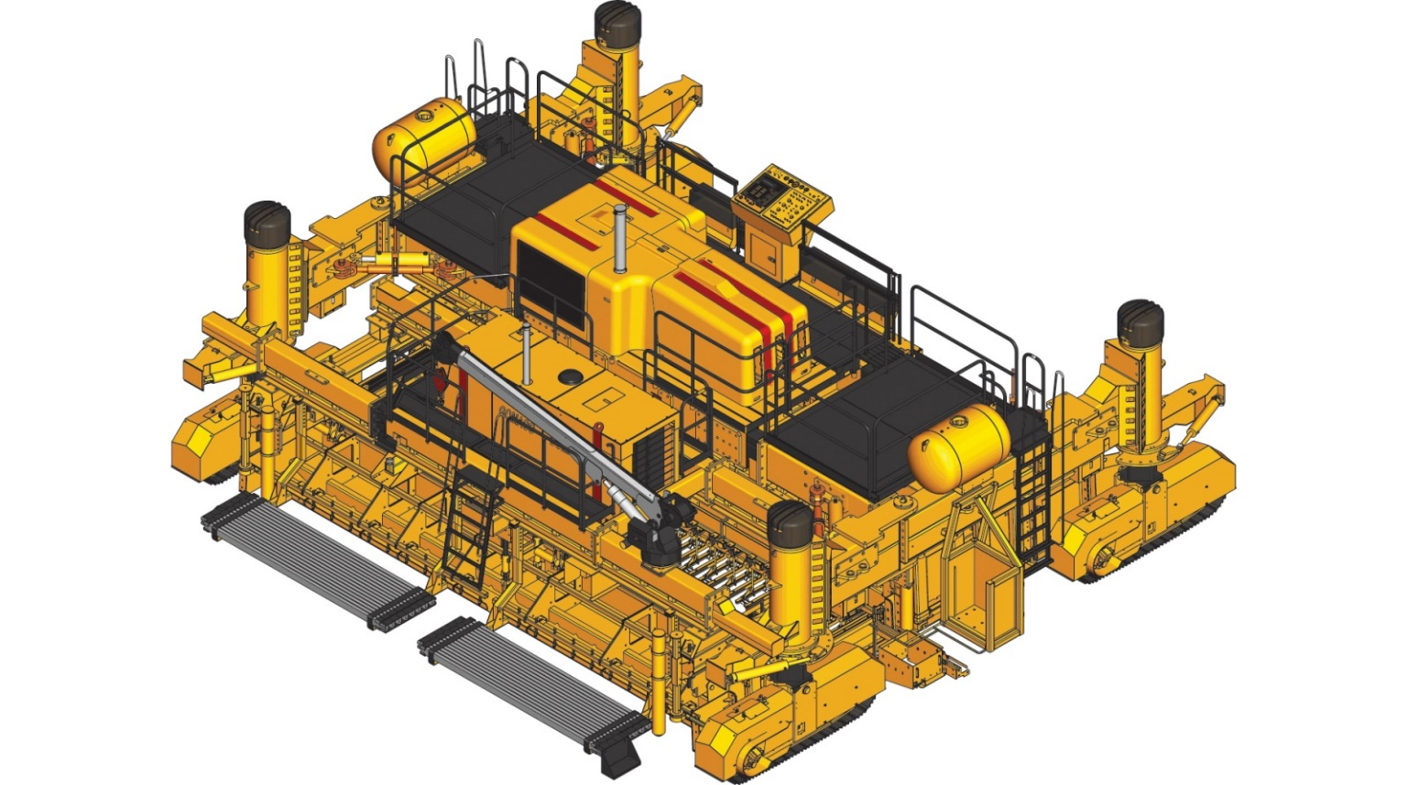
GOMACO IDBI – система автоматического армирования
погружает арматуру в поперечные швы покрытия в процессе укладки

Slide 38
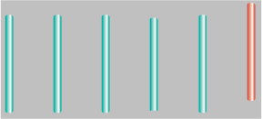
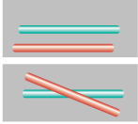
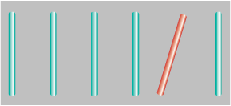
Расположение дюбелей
Красным показаны стержни с отклонением от правильного положения в результате отсутствия контроля за вибрацией

Slide 39
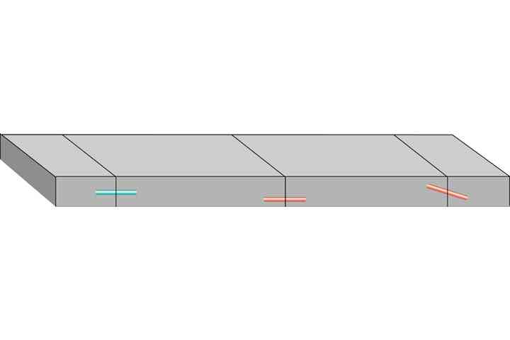
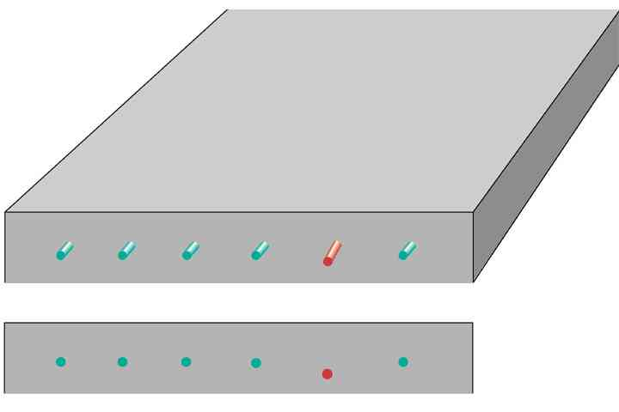
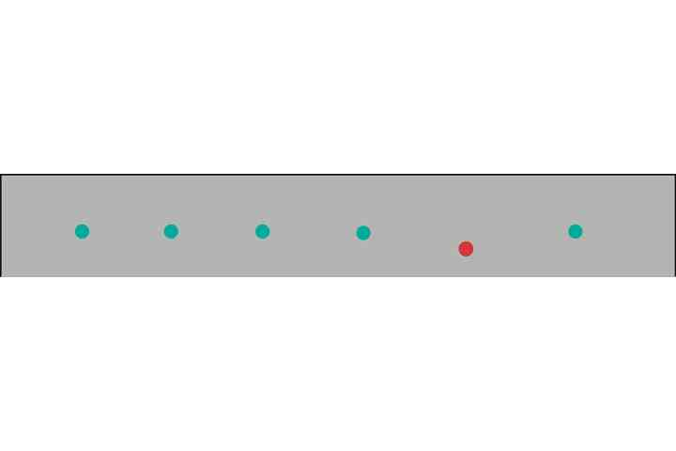
Дюбели после погружения

Slide 40
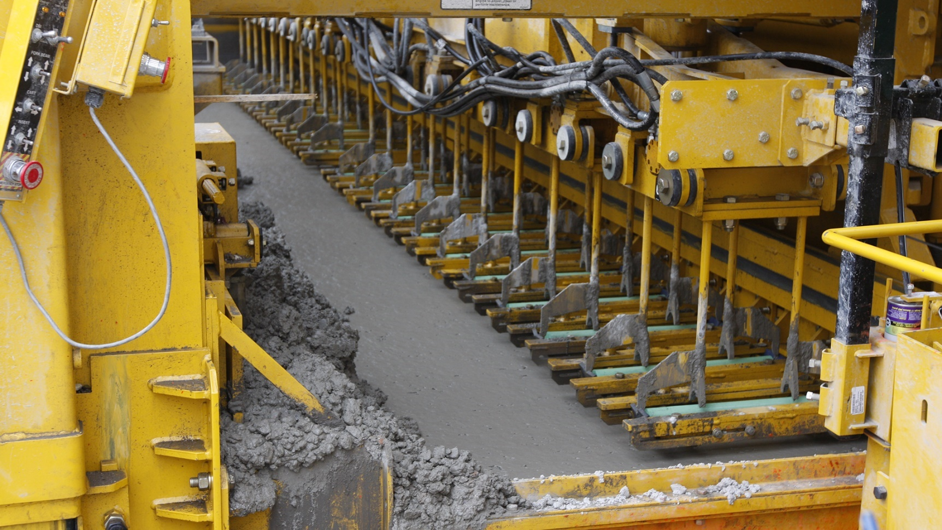
Дюбель при погружении удерживается в 6 точках

Slide 41

Правильно уплотненный бетон вокруг дюбеля – он «опоясан» щебнем

Slide 42

Сплошное армирование

Slide 43



Дефекты покрытия, связанные с вибрацией
Courttsey of PCA

Slide 44

Следы от вибраторов
Жесткий бетон
Слишком высокая частота вибрации для достижения визуального эффекта
Продольные трещины

Slide 45

Система Auto Vibe

Slide 46

Система AUTO VIB III

Slide 47
Система Auto-Vib III
Включение и выключение всех вибраторов одной кнопкой
Программируемая частота вибрации
Удобная регулировка скорости вибратора
Программируемая скорость движения бетоноукладчика для автоматического управления частотой вибраторов
Данные в режиме реального времени
Данные о вибрации (до 62 вибраторов)
Установка аварийного сигнала при выходе за допустимые пределы
Отображение центробежной силы на мониторе
Входные данные по осадке конуса и воздухововлекающим
Отслеживание температуры и относительной влажности
Отслеживание скорости движения и расстояния
Обновление ПО

Slide 48
Контроль качества на всех этапах
Подбор состава бетонной смеси
Производство бетонной смеси
Транспортирование смеси к месту укладки
Устройство конструктивного слоя
Уход за свежеуложенным бетоном
Содержание в процессе эксплуатации
Отбор кернов в зоне закладки арматурных стержней
Оценка положения арматурных стержней неразрушающим методом контроля
При наличии армирования

Slide 49


Изношенное покрытие из АБ

Slide 50



Slide 51


Slide 52

Усиление асфальта методом сращивания

Slide 53

Фрезерование дефектов (глубиной более 5см) на верхнем слое
Ремонт незначительных повреждений верхнего слоя
Толщина остаточного слоя после фрезерования не должна быть менее 7-8 см
Температура асфальтового покрытия во время укладки бетона должна быть ниже 50 С
Отфрезерованное покрытие должно быть очищено перед укладкой бетона

Slide 54

Индикатор ровности покрытия GSI

Slide 55


Slide 56


GSI – индикатор ровности GOMACO
Показания на мониторе
Распечатка

Slide 57
GSI: ПЕРЕД укладкой
Проверка ровности основания
Проверка правильности установки струны
Рассчитывает выход используемого материала
Указывает на места неровностей в основании

Slide 58
GSI: ВО ВРЕМЯ укладки
Обеспечивает показания ровности свежеуложенного покрытия
  Необходимые работы на поверхности покрытия возможно произвести пока бетон пластичен
  Возможно внести изменения в настройки машины немедленно, а не в конце смены
В случае установки устройства на собственную раму возможно протестировать покрытие после ремонта

Slide 59




GSI – Индикатор ровности

Slide 60

Технология 3D – без струны
Весь проект – от профилирования основания до нанесения текстуры выполнен без струны

Slide 61

Применение 3D при перекрытии части магистрали

Slide 62




Получение бетона открытой структуры

Slide 63




Типы текстуры

Slide 64


Стена с рисунком
Готовый рисунок
Процесс с применением пластиковой мембраны

Slide 65


Плоское покрытие с рисунком

Slide 66

Бордюрная лента на парковке
Prism
GPS
Slope
Sensor
Leica Machine Computer

Slide 67


Тротуар – укладка при ограниченном доступе
1.5 м ширина
3.0 м ширина

Slide 68


GT 3600
Подрельсовый путь
Радиусный борт

Slide 69


4400

Slide 70


Бордюр и лоток

Slide 71


Водоотводы

Slide 72


Специальные каналы

Slide 73



Дренаж
Finished profile
Formed slot
End roll and carrier

Slide 74



Основания для установки металлических ограждений

Slide 75

Разделительное ограждение

Slide 76



Когда разделительное ограждение не выполнило своих защитных функций…
Notes:
76

Slide 77

Ограждение с водоотводным лотком

Slide 78

Удерживающая способность ограждений

Slide 79




Ограждение переменной высоты

Slide 80


Установленное освещение
Construction – How is CSB Built

Slide 81

Типичное медианное ограждение и водоотводный канал
Construction – How is CSB Built

Slide 82




Парапетные ограждения

Slide 83
Преимущества цементобетона

Срок службы 40 – 50 и более лет
Снижает потребность в освещении за счет отражающей способности покрытий и профилей
СНИЖЕНИЕ РАСХОДА ТОПЛИВА НА 6%
для грузовых ТС



Slide 84
Concrete

Slide 85

GOMACO – передовые технологии устройства цементобетонных покрытий
Спасибо за внимание !!!

